Slide 1


আজকের পাঠে সবাইকে ফুলেলও শুভেচ্ছা

Slide 2


পরিচিতি
মোঃ জমির উদ্দিন
সহকারি শিক্ষক (আইসিটি)
হামকুড়িয়া দাখিল মাদরাসা
মোবাইল নং- ০১৭১৮-৯৪৮৯২২
Email: jamirtarash@gmail.com
শ্রেণিঃ ষষ্ঠ
বিষয়ঃ তথ্য ও যোগাযোগ প্রযুক্তি
অধ্যায়ঃ দ্বিতীয়
পাঠঃ ৪ ও পৃষ্ঠাঃ ( ২৪-২৫ )
তারিখঃ ০২/0৭/২০২০ খ্রিঃ
সময়ঃ ৫০ মিনিট

Slide 3
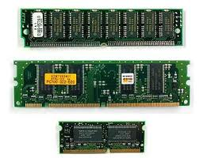
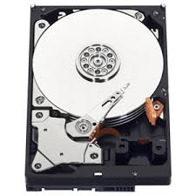
নিচের চিত্রগুলো দেখে তোমরা কী বুঝতে পারছো?
Notes:
শ্রেণি শিক্ষক প্রয়োজনে পাঠ সংশ্লিষ্ট ভিডিও বা অন্য ছবি প্রয়োগ করতে পারেন ।

Slide 4
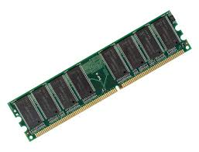
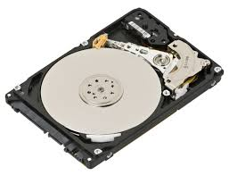
মেমোরি ও স্টোরেজ ডিভাইস
Notes:
শ্রেণি শিক্ষক প্রয়োজনে পাঠ সংশ্লিষ্ট ভিডিও বা অন্য ছবি প্রয়োগ করতে পারেন ।

Slide 5
শিখনফল
এই পাঠ শেষে শিক্ষার্থীরা…..
১। র‍্যাম কী তা বলতে পারবে;
২। র‍্যামের কাজ কী তা বলতে পারবে;
৩। র‍্যামের কাজ করার প্রক্রিয়া বর্ণনা করতে পারবে;
  ৪। হার্ড ড্রাইভ ডিস্ক বা স্টোরেজ ডিভাইস এর প্রয়োজনীয়তা ব্যাখ্যা করতে পারবে ।

Slide 6
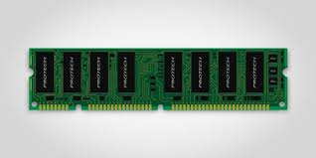
নিচের চিত্রগুলোর নাম কী বলতে পারো?
এগুলো র‍্যামের চিত্র
Notes:
এই স্লাইডটি শ্রেণি শিক্ষক প্রয়োজনে নিজের মত করে সাজাতে পারেন ।

Slide 7
র‍্যাম কী বলতে পারো?
কম্পিউটার বন্ধ করলে র‍্যামের
সকল তথ্য মুছে যায়
Random
Access
Memory
এটা একটা অস্থায়ী মেমোরি
RAM
কম্পিউটারে কাজ করার সময় সাময়িকভাবে তথ্য ধরে
রাখতে সাহায্য করাই র‍্যামের কাজ ।
র‍্যামের কাজ কী ?

Slide 8
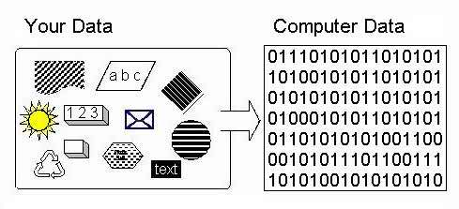

র‍্যামের কাজ করার প্রক্রিয়া
এটা কম্পিউটারের ডাটা
মেমোরি ও
স্টোরেজ ডিভাইস
এটা তোমার ডাটা
র‍্যাম
হার্ড ড্রাইভ ডিস্ক
Notes:
শ্রেণি শিক্ষক কিছু সময় নিয়ে শিক্ষার্থীর উমুক্ত প্রশ্ন করে জানার চেষ্টা করতে পারেন ।

Slide 9
একক কাজ
১। RAM এর পূর্ণরুপ কী ?
২। র‍্যামের কাজ কী ?
Notes:
এখানে ইমেজ ব্যবহার করা হয়েছে কারণ শিক্ষার্থী ইমেজ দেখে সহজেই উত্তর খুঁজে পাবে ।

Slide 10
বলতে পার নিচের চিত্রটির নাম কী ?
এটা হার্ড ড্রাইভ ডিস্ক বা স্টোরেজ ডিভাইস
হার্ড ড্রাইভের ডিস্কটি প্রতি মিনিটে কত বার ঘোরে?
প্রতি মিনিটে ৫৪০০ থেকে ৭২০০ বার ঘোরে ।
হার্ড ড্রাইভ ডিস্ক কী ?
হার্ড ড্রাইভ ডিস্ক একটা স্টোরেজ ডিভাইস । এটা কম্পিউটারের সাথে পাকাপাকি লাগানো থাকে। এই ড্রাইভে যে তথ্য জমা থাকে তা কখনও মুছে যায় না ।

Slide 11
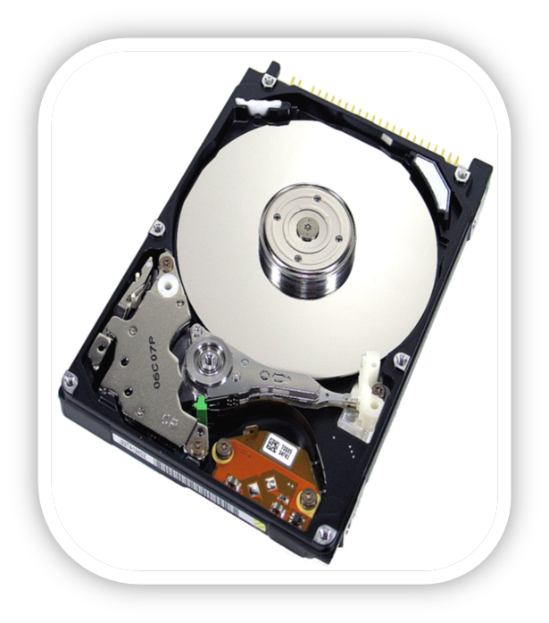
হার্ডডিস্ক
এটা স্থায়ী স্মৃতি
কম্পিঊটারের সাথে লাগানো থাকে
এর কোন তথ্য মুছে য়ায় না
এটা অনবরত ঘুরতে থাকে
Notes:
শ্রেণি শিক্ষক কিছু সময় নিয়ে শিক্ষার্থীর উমুক্ত প্রশ্ন করে জানার চেষ্টা করতে পারেন এবং ভিন্ন কৌশল প্রয়োগ করতে পাড়েন ।

Slide 12
জোড়ায় কাজ
১। হার্ড ড্রাইভ ডিস্কের বর্ণনা দাও ।

Slide 13
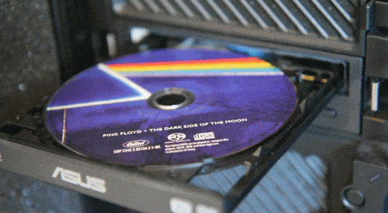
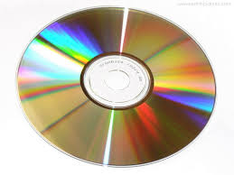
আরও কিছু স্টোরেজ ডিভাইস আছে
সিডিতে আজকাল গান ও চলচিত্র জমা রাখা যায়
CD–Compact Disc
সিডি থেকে আলোর সংকেত দিয়ে
কম্পিউটার তথ্য সংগ্রহ করে

Slide 14

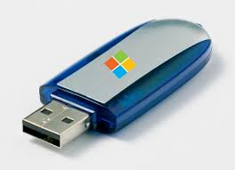
পেন ড্রাইভ দিয়ে লিখিত কোন ডকুমেন্ট, ছবি এবং অডিও/ভিডিও গান এক কম্পিউটার থেকে অন্য কম্পিউটারে পার করা যায়
পেন ড্রাইভ দিয়ে কী কাজ করা হয়?
৮ গিগা বাইট পেনড্রাইভে দশ থেকে বিশ হাজার বই পকেটে রাখা যায়

Slide 15
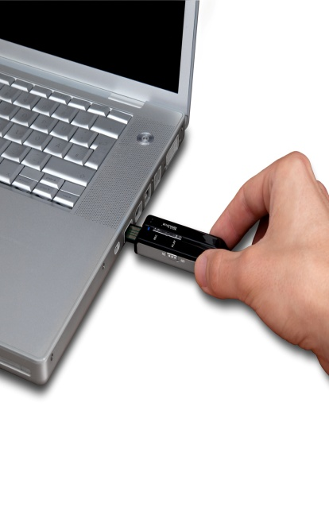
দলগত কাজ
১। কোন কোন মেমোরি কীভাবে কাজ করে তার একটা
কর্মতালিকা তৈরি করো ।
Notes:
এখানে ইমেজ ব্যবহার করা হয়েছে কারণ শিক্ষার্থী ইমেজ দেখে সহজেই উত্তর খুঁজে পাবে ।

Slide 16


মূল্যায়ন
অপশন গুলোতে একে একে টিক চিহ্ন দিলে সঠিক উত্তর জানা যাবে...
১। RAM এর পূর্ণরুপ কী ?
(ক) Random Accept Memory
(খ) Random Access Money
(গ) Random Access Memory
(ঘ) Random Aspect Memory
2। কোথায় উপাত্তগুলো জমা রাখা হয় ?
(ক) মেমরিতে
(খ) কী-বোর্ডে
(খ) কী-বোর্ডে
(গ) প্রসেসরে
(গ) প্রসেসরে
৩। নিচের কোনটি অস্থায়ী মেমোরি ?
(ক) ROM
(খ) Hard Disc
(গ) Processor
(ঘ) RAM
Notes:
এই স্লাইডটিতে প্রশ্ন এভাবে না করে অন্যভাবে মূল্যায়ন করতে পারেন ।

Slide 17
মূল্যায়ন
অপশন গুলোতে একে একে টিক চিহ্ন দিলে সঠিক উত্তর জানা যাবে...
৪। হার্ড ড্রাইভ ডিস্ক প্রতি মিনিটে কয়বার ঘোরে ?
(ক) ৬২০০ বার
(খ) ৭২০০ বার
(গ) ৮২০০ বার
(ঘ) ৯২০০ বার
৫। স্থায়ী মেমোরি কোনটি ?
(ক হার্ড ডিস্ক
(খ) পেন ড্রাইভ
(গ র‍্যাম
(ঘ) সিডি
৬। CD এর পূর্ণরুপ কী ?
ক) Common Disc
(খ) Content Disc
(গ) Carbon Disc
(ঘ) Compact Disc
Notes:
এই স্লাইডটিতে প্রশ্নএভাবে না করে অন্যভাবে মূল্যায়ন করতে পারেন ।

Slide 18

বাড়ির কাজ
মেমোরি ও হার্ডডিস্ক ব্যবহারের সুবিধাগুলি বাড়ি থেকে লিখে আনবে ।

Slide 19
ধন্যবাদ সবাইকে

